Slide 1
MOTOR DE COMBUSTÃO INTERNA

Slide 2
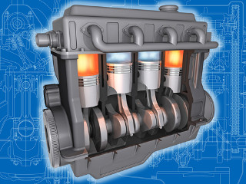
Gasolina
Motor de combustão interna
Motor de explosão interna
Motor a explosão de quatro tempos

Slide 3
Os termos “combustão” e “explosão” são usados no nome desse motor porque o seu princípio de funcionamento baseia-se no aproveitamento da energia liberada na reação de combustão de uma mistura de ar e combustível que ocorre dentro do cilindro do veículo. Esse motor também é chamado de “motor de quatro tempos” porque seu funcionamento ocorre em quatro estágios ou tempos diferentes.

Slide 4
Como funciona o motor de um carro
1º tempo: Admissão — No início, o pistão está em cima, isto é, no chamado ponto morto superior. Nesse primeiro estágio, a válvula de admissão abre e o pistão desce, sendo puxado pelo eixo virabrequim. Uma mistura de ar e vapor de gasolina entra pela válvula para ser “aspirada” para dentro da câmara de combustão, que está a baixa pressão. O pistão chega ao ponto morto inferior, e a válvula de admissão fecha, completando o primeiro tempo do motor.
2º tempo: Compressão — O pistão sobe e comprime a mistura de ar e vapor de gasolina. O tempo de compressão fecha quando o pistão sobe totalmente.
3º tempo: Explosão ou combustão — Para dar início à combustão da mistura combustível que está comprimida, solta-se uma descarga elétrica entre dois pontos da vela de ignição. Essa faísca da vela detona a mistura e empurra o pistão para baixo, fazendo com que ele atinja o ponto morto inferior.
4º tempo: Escape — A mistura de ar e combustível foi queimada, mas ficaram alguns resíduos dessa combustão que precisam ser retirados de dentro do motor. Isso é feito quando o pistão sobe, a válvula de escape abre, e os gases residuais são expulsos.

Slide 5
